Slide 2
輔導室宣導事項

Slide 3
桃園市大業國民小學
健康快樂 新大業 多元學習 創卓越
教務處
學務處
總務處
輔導室
3
113學年大業國小班級親師座談會
2024年9月9日

Slide 4
桃園市大業國民小學
健康快樂 新大業 多元學習 創卓越
教務處
學務處
總務處
輔導室
4
113學年大業國小班級親師座談會
2024年9月9日

Slide 5
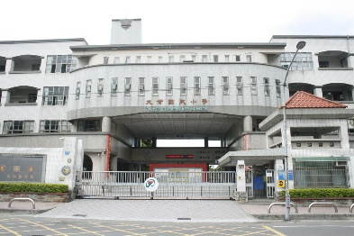
11月20日
六年級升學輔導
11月27日
新興
國際中小學
大有國中
桃園市大業國民小學
8:00-8:25
8:00-8:25
健康快樂 新大業 多元學習 創卓越
教務處
學務處
總務處
輔導室
會稽國中
青溪國中
8:30-8:55
8:30-8:55
升學輔導講座
振聲中學
文昌國中
9:00-9:25
9:00-9:25
5
113學年大業國小親師座談會
2024年9月9日

Slide 6
桃園市大業國民小學
健康快樂 新大業 多元學習 創卓越
教務處
學務處
總務處
輔導室
6
113學年大業國小班級親師座談會
2024年9月9日

Slide 7
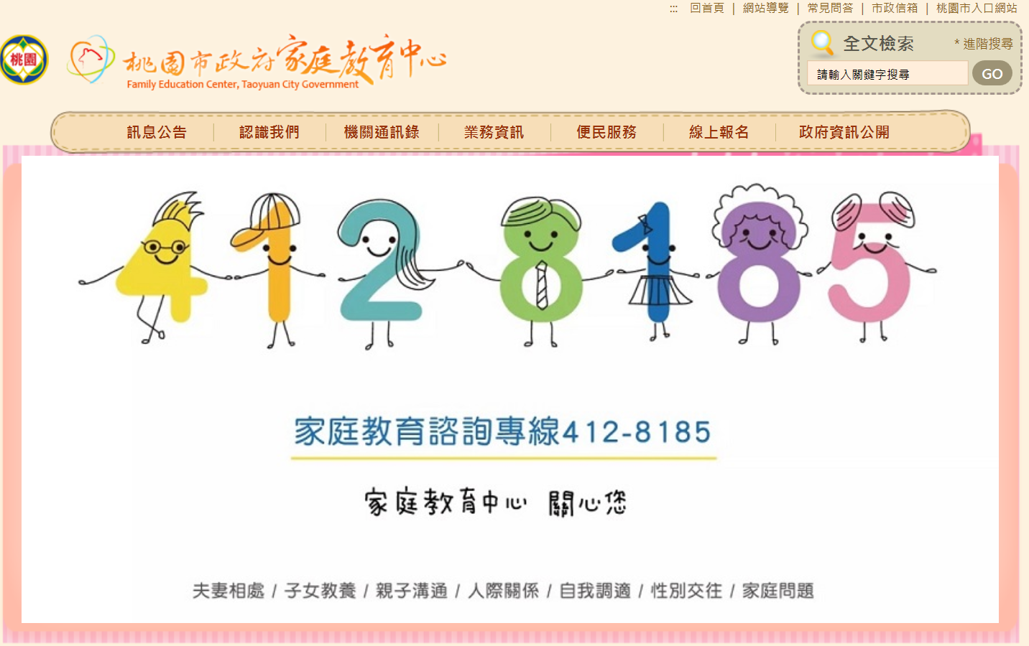
校外諮詢服務
桃園市政府家庭教育中心網站辦理各項家庭教育課程活動及提供家庭教育諮詢服務。
桃園市大業國民小學
本中心結合全國家庭教育諮詢專線412-8185(手機請直撥02-412-8185)提供諮詢服務。
市民如有夫妻相處、婆媳關係、親子溝通、子女教養、婚前交往、情緒調適、家庭資源及生活適應等問題，歡迎來電，將由經培訓的家庭教育志工，義務為市民提供諮詢服務、資源轉介，以提升家庭功能。
聯結網址： http://family.tycg.gov.tw/
健康快樂 新大業 多元學習 創卓越
教務處
學務處
總務處
輔導室
7
2024年9月9日
113學年大業國小親師座談會

